Slide 1
Сенсорная комната МБДОУ комбинированного вида детского сада № 41 «Жаворонок»

Slide 2
Сенсорная комната

Slide 3
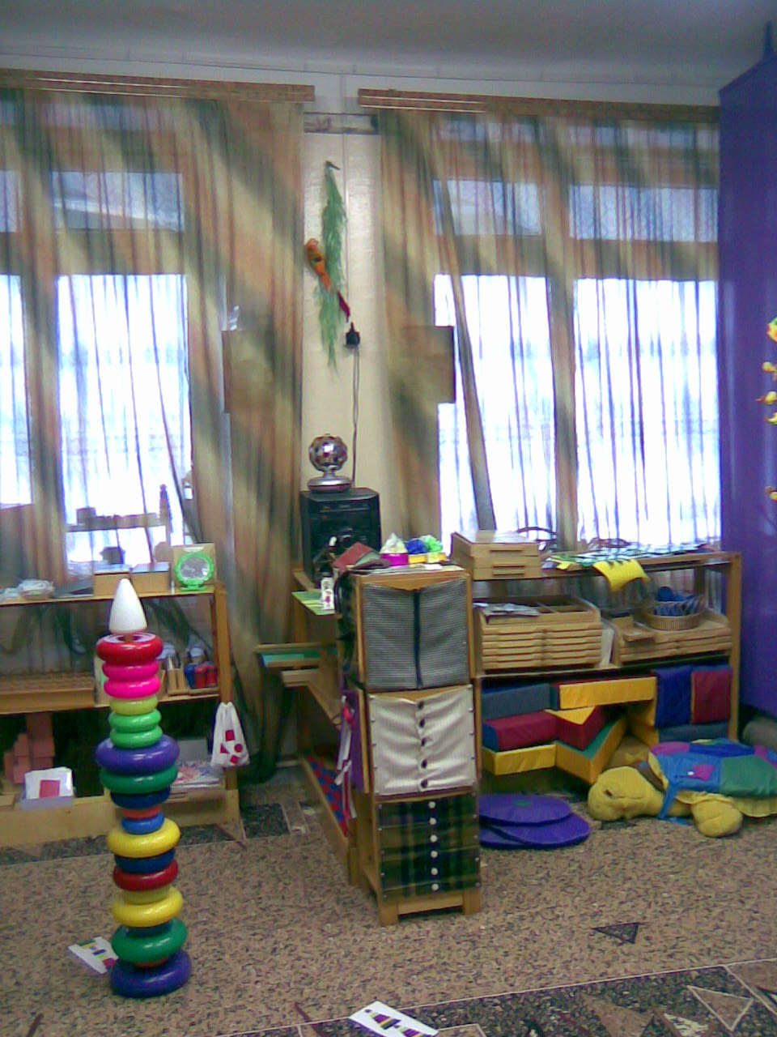

Slide 4
Тактильное панно «Лес»

Slide 5
Дидактический стол с различными развивающими играми

Slide 7
Объемные, мягкие модули

Slide 8
Использование на занятиях материала М. Монтессори

Slide 9
Развитие мелкой моторики рук

Slide 10
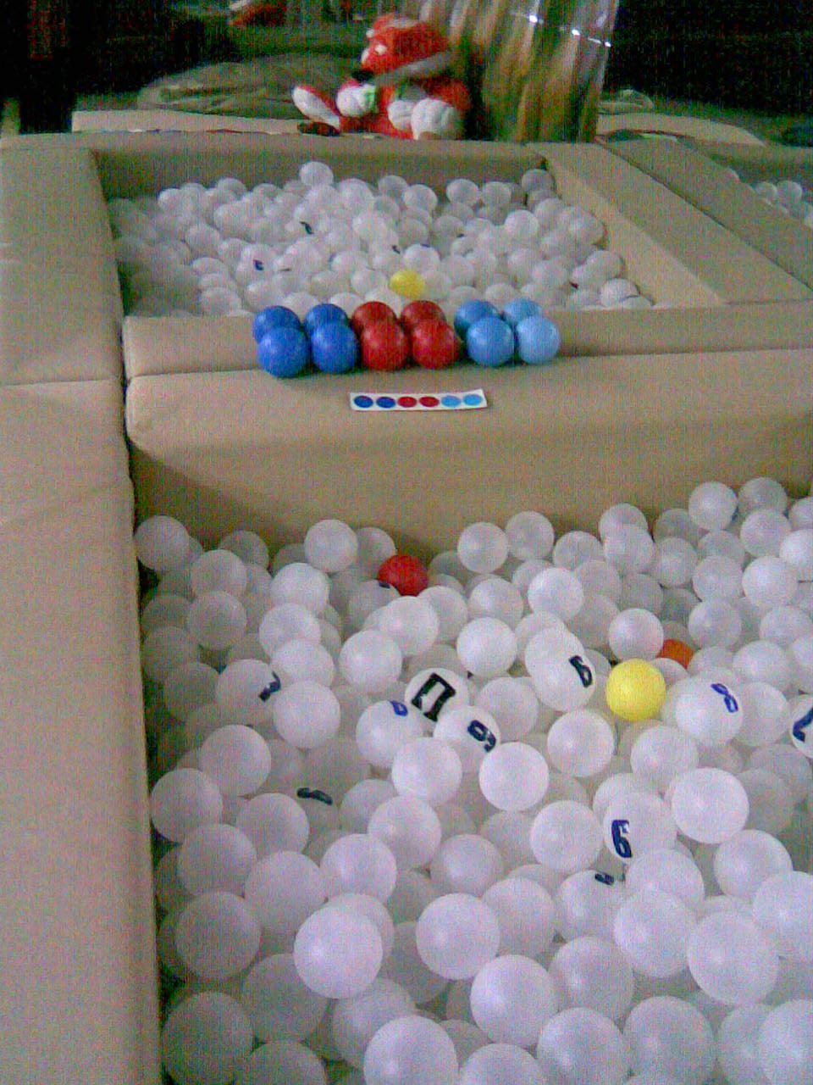
Сухой бассейн

Slide 11
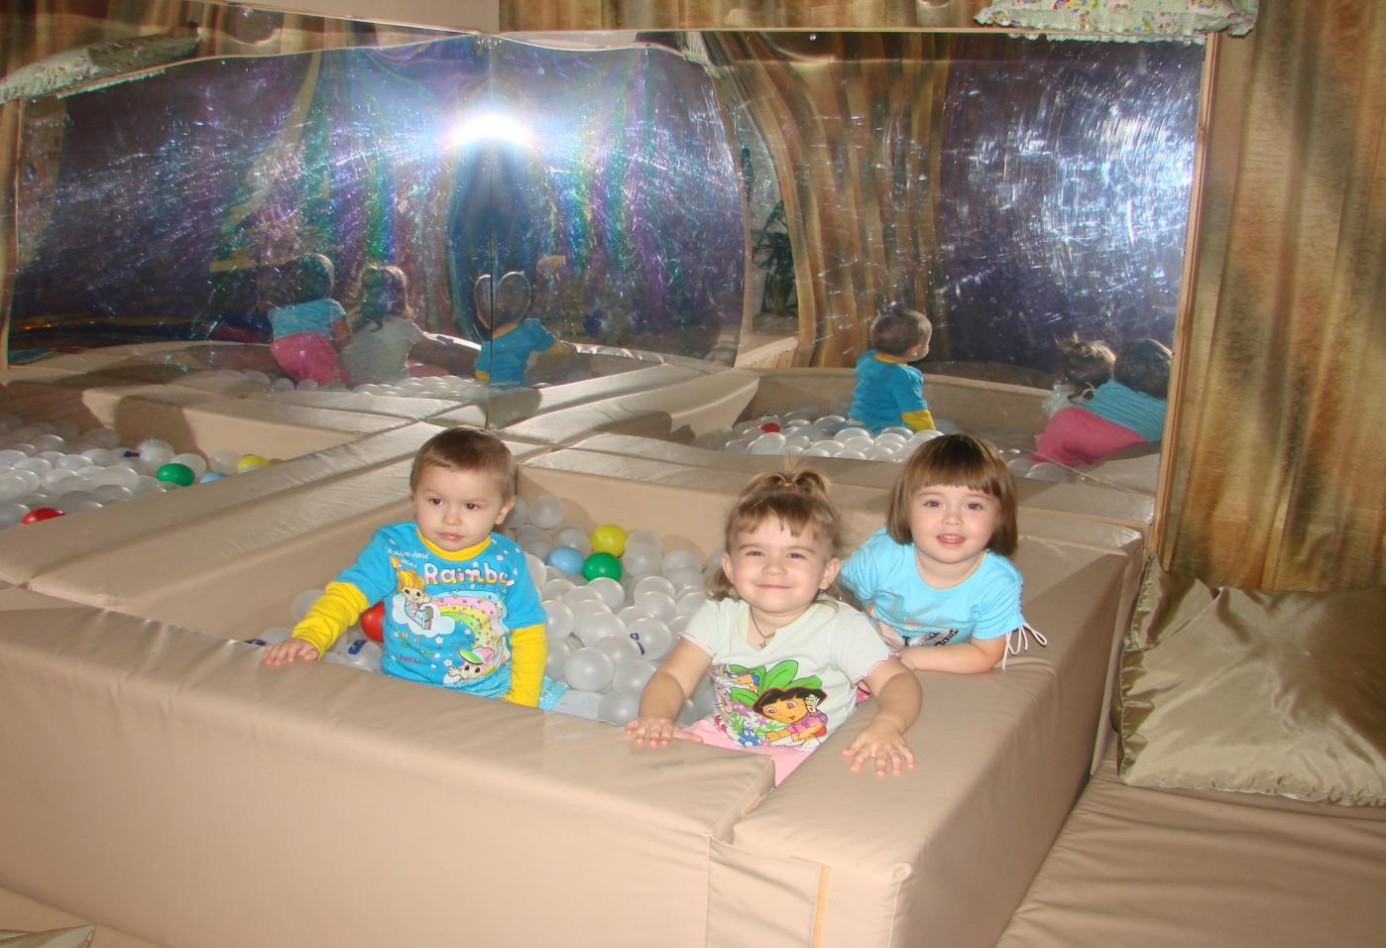

Slide 12
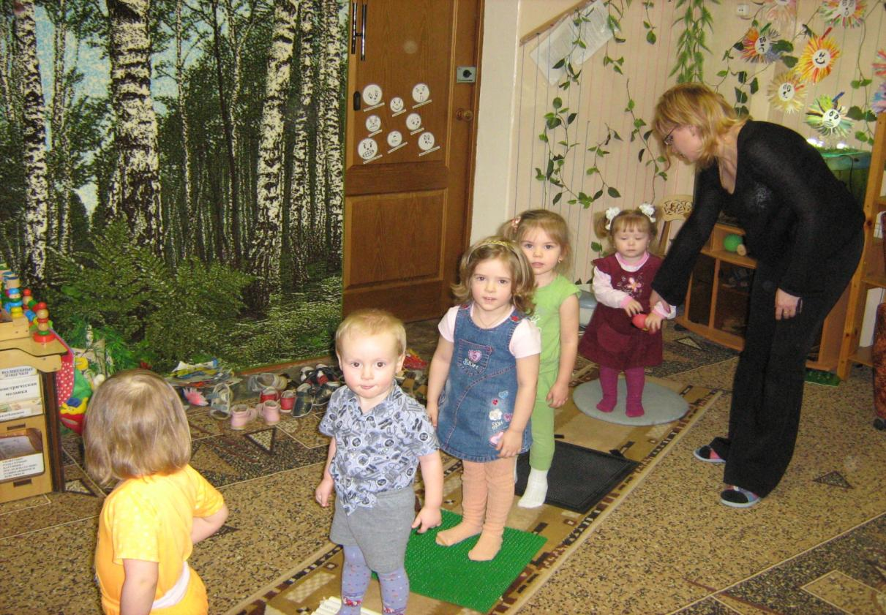
сенсорная тропа

Slide 13
Мягкая среда

Slide 14
Активационный блок

Slide 15
Массажные ванночки для ног

Slide 16
Цель программы.
Развитие эмоциональной и познавательной сферы детей, адаптация к новым условиям жизни.

Slide 17
Задачи.
Обучать детей понимать собственное эмоциональное состояние, выражать свои чувства и распознавать чувства других людей через мимику, жесты, выразительные движения, интонации.
Развивать навыки саморегуляции и релаксации, для формирования способности управлять своим эмоциональным состоянием, снятие мышечного и психоэмоционального напряжения, создание необходимых условий для восстановления душевного равновесия.
Развитие познавательных психических процессов и личностных качеств.
Стимулировать сенсорные процессы.
Формирование и развитие тонкой моторики, повышение уровня тактильного восприятия.
Формировать умение обсуждение и «проживание» ситуаций, вызывающих разнообразные чувства, повышающие эмоциональную устойчивость ребенка.
Развивать у детей уверенность в себе.
Повышать сплоченность группы.

Slide 18
структура занятий
Часть 1. Вводная
Часть 2. Рабочая
Часть 3. Релаксация
Часть 4. Завершающая
Часть 5. Подведение итогов.

Slide 19
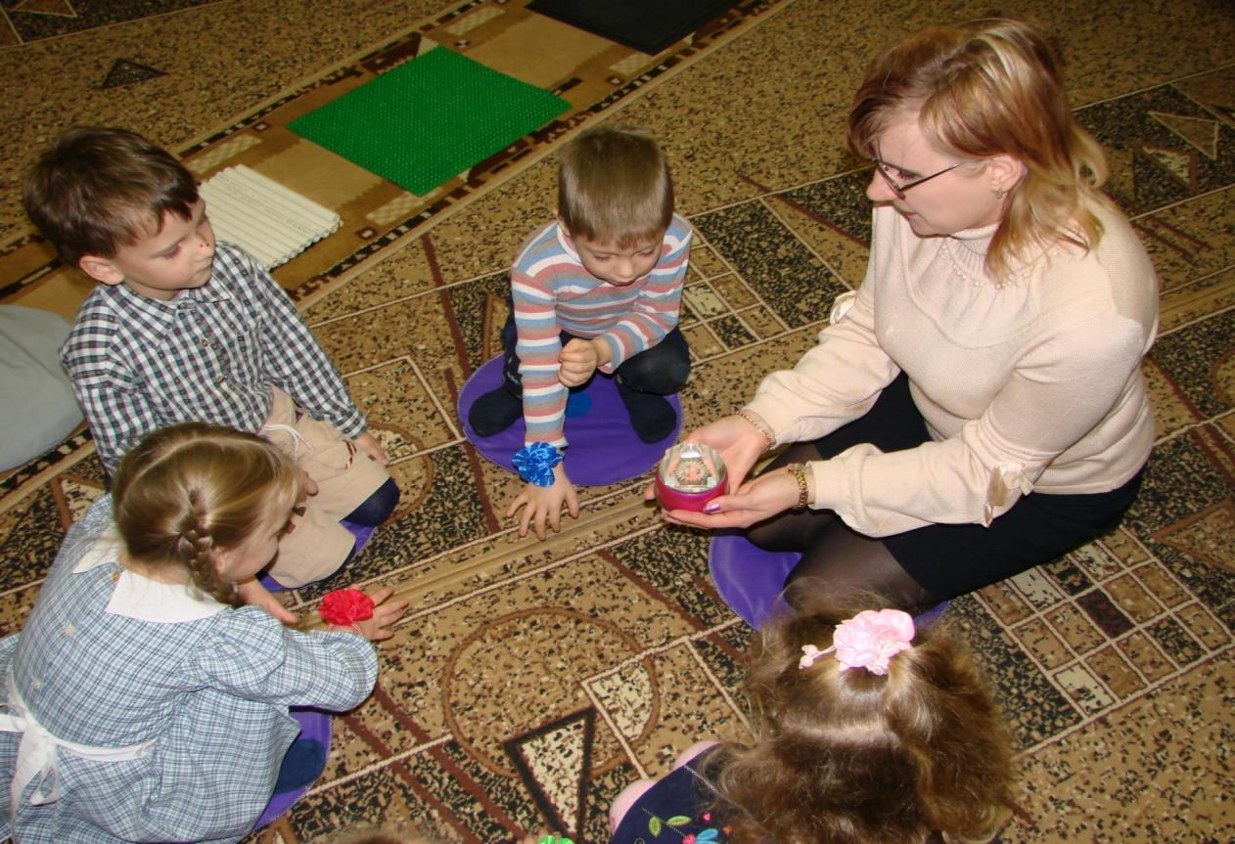
Часть 1. Вводная Цель— настроить группу на совместную работу, установить эмоциональный контакт между всеми участниками. Основные процедуры работы — приветствия, игры с именами.

Slide 20
рабочая часть

Slide 21
рабочая часть
Сенсорная комната разделена на развивающие центры, в каждом центре ребенок занимается 2-3 минуты индивидуально и самостоятельно по карточкам, а педагог-психолог проверяет и помогает. Дети переходят из одного центра в другой по звонку колокольчика.

Slide 22
релаксационная часть
Эта часть занятия проводится в темной части сенсорной комнаты, с включенными различными световыми приборами.
Ребенок располагается в мягкой среде. Включается спокойная музыка. Педагог может сопровождать релаксацию специально подобранным текстом.

Slide 23
Во время занятий дети сидят в кругу — на подушечках или на полу. Круг — это, прежде всего, возможность открытого общения. Форма круга создает ощущение целостности, завершенности, придает гармонию отно­шениям детей, позволяет им ощутить особую общность, облегчает взаи­мопонимание и взаимодействие.

Slide 24
Литература.
1. Алябьева Е. А. Коррекционно-развивающие занятия для детей старшего дошкольного возраста: Методическое пособие в помощь воспитателям и психологам дошкольных учреждений. – М.: ТЦ Сфера, 2004. – 96 с.
2. Ермолаева М.В. Особенности и средства развития эмоциональной сферы дошкольников: Учебное пособие/ М.В. Ермолаева, И. Г. Ерофеева. – М.: Издательство Московского психолого-социального института; Воронеж: Издательство НПО "МОДЭК", 2008. – 336 с. – (Серия "Библиотека педагога-практика")
3. Крюкова С. В., Слободяник Н. П.. Удивляюсь, злюсь, боюсь, хвастаюсь и радуюсь. 5. Программа эмоционального развития детей дошкольного и младшего школьного возраста: Практическое пособие – М.: Генезис. 2005. – 208 с., илл.
4. Кряжева Н. Л. Мир детских эмоций. Дети 5-7 лет. – Ярославль: Академия развития: Академия Холдинг, 2001. – 160 с..
5. Осипова А. А., Малашинская Л.И.. Диагностика и коррекция внимания: Программа для детей 5-9 лет. – М.: ТЦ Сфера, 2004. – 104 с. (Программа развития).
6. Панфилова М. А. Игротерапия общения: Тесты и коррекционные игры. Практическое пособие для психологов. М.: "Издательство ГНОМ и Д", 2005. – 160с.
7. Сенсорная комната – волшебный мир здоровья: Учебно-методическое пособие/ Под ред. В.Л. Жевнеровой, Л.Б. Баряевой, Ю.С. Галлямовой. – СПб.: ХОКА, 2007. – 416 с.: ил.

